Slide 1

Saison 3
Unité 1（2）

Slide 2


Slide 3
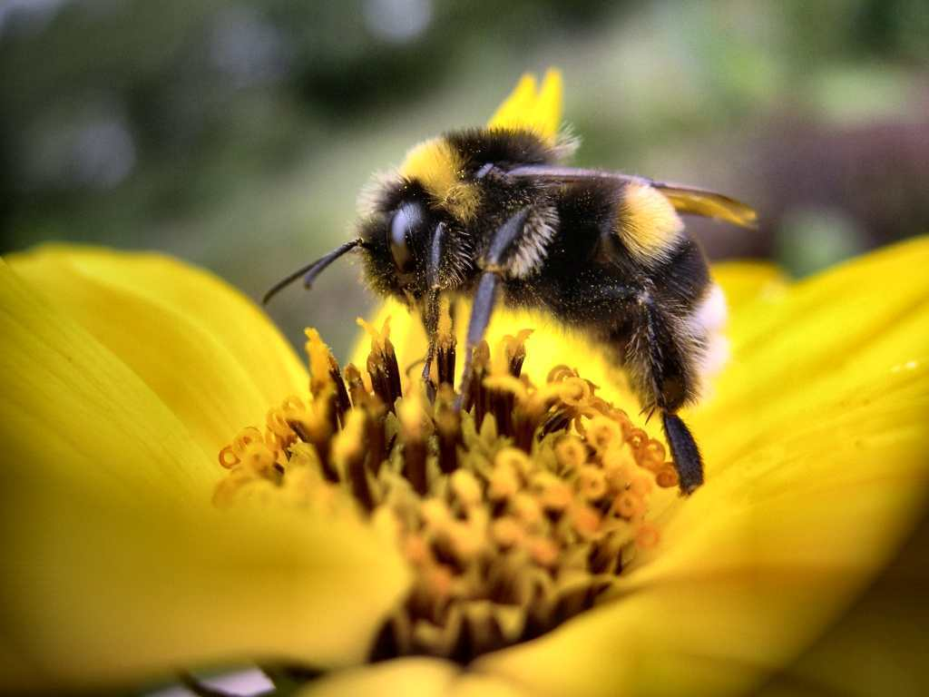


Un havre pour vos abeilles
Invitez les abeilles dans votre jardin ou sur votre balcon en le transformant en havre naturel. Bientôt, ces petites glaneuses volantes vous berceront de leur bourdonnement.
1. en transformant: transformer 的副动词形式，表方式。
2. bercer qn de+n. 用......抚慰/哄骗.....

Slide 4
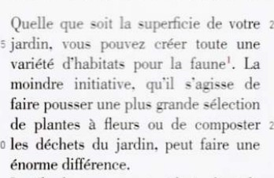

Slide 5
1. quelle que : 无论是什么样子的
+虚拟式
2. Il s'agit de : +n. / +v.inf涉及....与...有关
3. 最高级中会用到虚拟式形式
Ex:
C'est la plus belle fille que je connaisse.

Slide 6
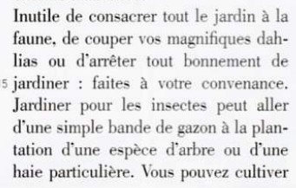

Slide 7

1. inutile de + v.inf : 没用，没必要做
2. à votre convenance : 按您的心意或时间
3. haie : 虚音h

Slide 8
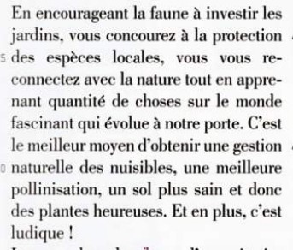

Slide 9
1. encourager qn à + v.inf : 鼓励做某事
2. concourir à + n. : 协助，促进
3. quantité de +n. : 大量的

Slide 10

à coup sûr : 肯定会，无疑是

Slide 11
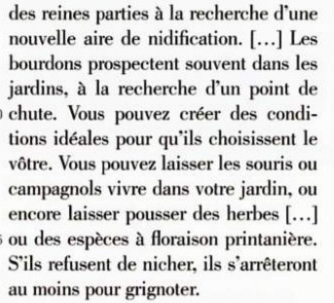

Slide 12
1. à la recherche de + n. : 寻找
2. pour que : 为了
+ 虚拟式
Ex :
Il faut limiter la vitesse des voitures pour qu'il y ait moins d'accidents.
3. laisser + v.inf : 让...做某事

Slide 13


